Slide 1


«Правовые основы семейного воспитания»
Подготовила
Хасиева М.Р.

Slide 2

В основе семейного воспитания лежит семейное право, которое закреплено конституцией страны, законодательными нормативными документами о браке, семье, правах ребенка и защите детства.

Slide 3

Важное место среди документов, гарантирующих жизнь и здоровье детей, занимает Международная конвенция о правах ребенка. В соответствии с ней родители гарантируют свободу и достоинство своих детей, создавая в семье условия, при которых они могут состояться как личности и граждане, обеспечивая предпосылки для их свободной творческой жизни.

Slide 4

В Конвенции о правах ребенка подчеркнуто, что дети имеют право на особую заботу и помощь, для чего в семье как естественной среде для обитания и благополучия всех ее членов и особенно детей, должна быть обеспечена необходимая защита. Признано, что для полного и гармоничного развития личности ребенка необходимо растить в семейном окружении, в атмосфере счастья, любви и понимания. Только такие условия могут подготовить детей к самостоятельной жизни в обществе и воспитать их в духе общечеловеческих идеалов.

Slide 5
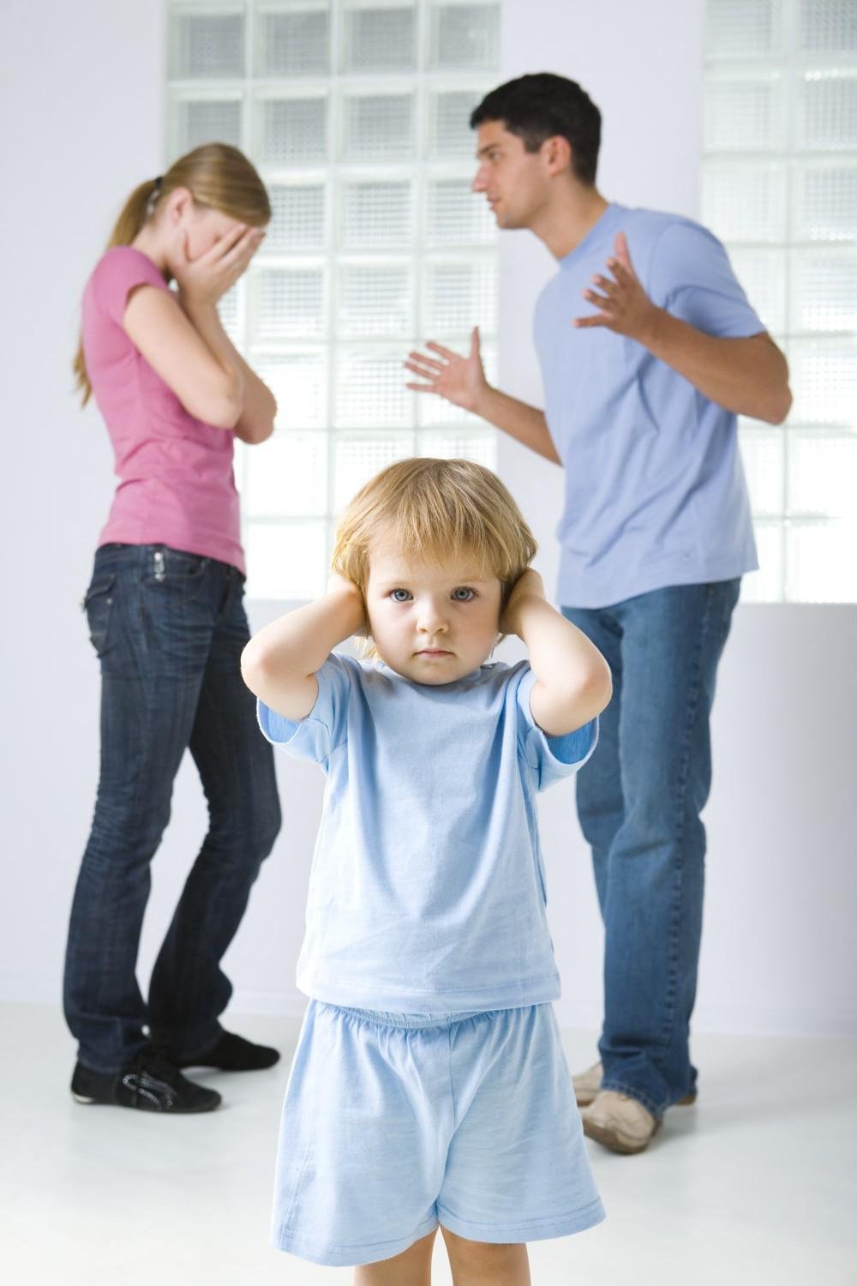
Конвенция предупреждает родителей об авторитаризме в семейном воспитании. Она призывает их строить взаимоотношения с детьми на высокой нравственно-правовой основе. Уважение к мнению, взглядам, к личности ребенка в целом должно стать в семье не только проявлением нормы общечеловеческой культуры, но и нормой права.

Slide 6

Семейная педагогика должна строиться родителями на основе отношений равноправных личностей, равноправных субъектов права, а не на основе требований старших, не на слепом подчинении одних другим. Родители должны стремиться к тому, чтобы стержневым в формировании подрастающей личности стало воспитание уважительного отношения к закону, к правам других людей, каждого человека.

Slide 7

В Российской Федерации правовые основы семейного воспитания базируются на соответствующих статьях Конституции РФ и Законе РФ «Об образовании». Система государственного образования обеспечивает общеобразовательную и профессиональную подготовку граждан, их духовное и физическое развитие. Конституция обязывает родителей заботиться о воспитании детей, приобщать их к труду и воспитывать у них трудолюбие (ст. 38). Одним из основных принципов воспитания детей в семье, закрепленных законодательством, является предоставление отцу и матери равных прав и обязанностей в отношении своих детей. Этот принцип обеспечивает наилучшие условия для соблюдения интересов детей, гарантирует защиту от проявления родительского эгоизма, служит базой для объективных, разумных решений.

Slide 8

Родители обязаны содержать своих несовершеннолетних детей, а также детей нетрудоспособных и нуждающихся в помощи. Материальное содержание детей является необходимой предпосылкой для обеспечения всех иных родительских прав и обязанностей. Материальное содержание детей – это моральный долг родителей. К родителям, не выполняющим свой долг по их содержанию и воспитанию, может быть применена строгая моральная мера – лишение родительских прав.

Slide 9

Разрешить сложные ситуации по воспитанию детей призван Семейный кодекс РФ, который определил права и обязанности родителей по воспитанию детей.

Slide 10

за
Спасибо
внимание
!

